Slide 1
CHÀO MỪNG CÁC EM ĐẾN VỚI TIẾT HỌC NGÀY HÔM NAY!

Slide 2
LUYỆN TẬP CHUNG

Slide 3
TRÒ CHƠI:
LỜI MỜI CHƠI

Slide 4
Yêu cầu:
Nhóm khác nêu cách tìm thành phần chưa biết và lấy phép tính minh họa.

Slide 5
Nêu cách tìm số hạng chưa biết của một tổng, lấy ví dụ.
Hỏi
Muốn tìm số hạng chưa biết ta lấy tổng trừ đi số hạng đã biết.
Trả lời
Ví dụ:
?
+ 20 = 56
?
= 56 – 20 = 36

Slide 6
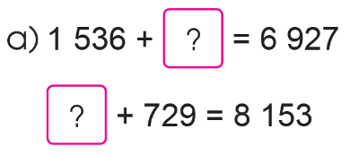
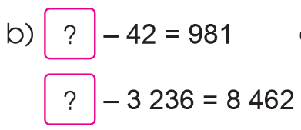
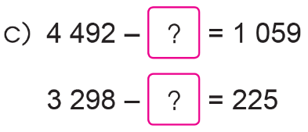
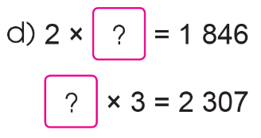
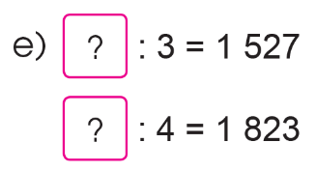
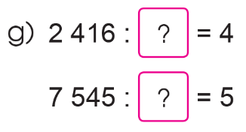
THỰC HÀNH – LUYỆN TẬP
Bài 1. Tìm thành phần chưa biết trong các phép tính sau:

Slide 7
THỰC HÀNH – LUYỆN TẬP
Bài 1. Tìm thành phần chưa biết trong các phép tính sau:
3433
4 492 - = 1 059
5391
?
1 536 + = 6 927
?
3 298 - = 225
3073
?
7424
?
+ 729 = 8 153
- 42 = 981
?
1023
- 3 236 = 8 462
?
11698

Slide 8
THỰC HÀNH – LUYỆN TẬP
Bài 1. Tìm thành phần chưa biết trong các phép tính sau:
2 x = 1 846
4581
923
: 3 = 981
?
?
769
?
x 3 = 2 307
?
: 4 = 1 823
7292
604
2 416 : = 4
?
7 545 : = 5
?
1509

Slide 9
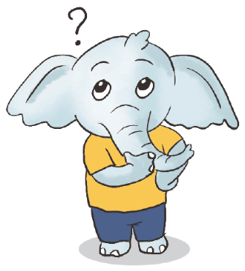
THỰC HÀNH – LUYỆN TẬP
Bài 2: Tính kết quả của các phép trừ sau rồi dùng phép cộng để thử lại:

Slide 10
THỰC HÀNH – LUYỆN TẬP
Bài 2: Tính kết quả của các phép trừ sau rồi dùng phép cộng để thử lại:
75 905 – 54 732 = 21 173
Thử lại:
21 173 + 54 732 = 75 905

Slide 11
THỰC HÀNH – LUYỆN TẬP
Bài 2: Tính kết quả của các phép trừ sau rồi dùng phép cộng để thử lại:
90 009 – 87 004 = 3 005
Thử lại:
3 005 + 87 004 = 90 009

Slide 12
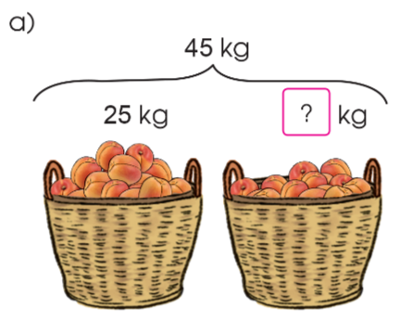
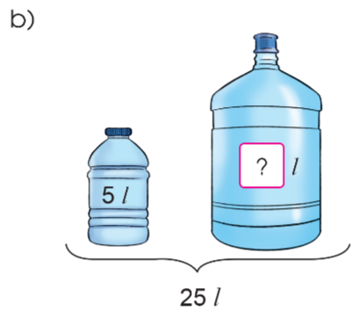
THỰC HÀNH – LUYỆN TẬP
Bài 3: Số?
20
20

Slide 13
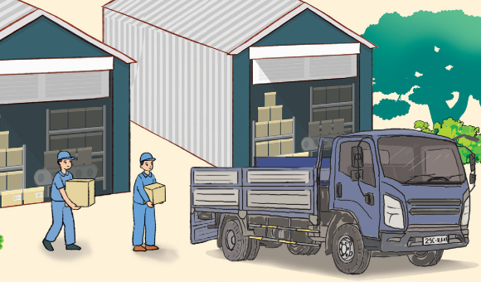
THỰC HÀNH – LUYỆN TẬP
Bài 4. Có 1 690 thùng hàng cần chuyển đến các siêu thị. Người ta đã vận chuyển được 4 chuyến, mỗi chuyến 218 thùng hàng. Hỏi còn bao nhiêu thùng hàng chưa được chuyển đi?

Slide 14
THỰC HÀNH – LUYỆN TẬP
Bài giải:
Người ta đã vận chuyển được số thùng hàng là:
218 x 4 = 872 (thùng hàng)
Còn số thùng hàng chưa được chuyển đi là:
1690 – 872 = 818 (thùng hàng)
Đáp số: 818 thùng hàng

Slide 15
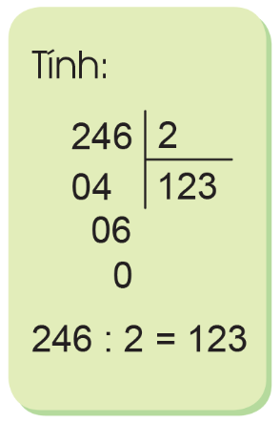
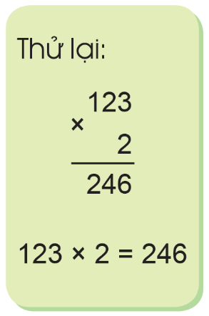
THỰC HÀNH – LUYỆN TẬP
Ví dụ: 246 : 2 = ?
Yêu cầu: Tính thương rồi sử dụng phép nhân để kiểm tra lại kết quả.

Slide 16
THỰC HÀNH – LUYỆN TẬP
Ví dụ: 246 : 2 = ?
Yêu cầu: Tính thương rồi sử dụng phép nhân để kiểm tra lại kết quả.
Để kiểm tra lại kết quả, ta có thể lấy thương nhân với số chia. Nếu có kết quả bằng số bị chia thì phép chia đã được thực hiện đúng.

Slide 17
THỰC HÀNH – LUYỆN TẬP
b) Tính kết quả của các phép chia sau rồi dùng phép nhân để thử lại:
59 190 : 3 70 826 : 7

Slide 18
THỰC HÀNH – LUYỆN TẬP
59 190 3
Thử lại:
29
19 730
3
19 730
x
21
09
00
59 190
0
59 190 : 3 = 19 730

Slide 19
THỰC HÀNH – LUYỆN TẬP
70 826 7
Thử lại:
10
10 118
7
10 118
08
x
12
56
70 826
0
70 826 : 7 = 10118

Slide 20
THỰC HÀNH – LUYỆN TẬP
Bài 6:
Đức đố Linh: mua 4 chiếc bút hết 92 000 đồng. Hỏi mỗi chiếc bút giá bao nhiêu tiền?
Em hãy giúp Linh trả lời câu hỏi trên và đặt thêm các câu hỏi tương tự rồi đố bạn thực hiện.

Slide 21
THỰC HÀNH – LUYỆN TẬP
Bài giải:
Mỗi chiếc bút có giá là:
92 000 : 4 = 23 000 (đồng)
Đáp số: 23 000 đồng

Slide 22
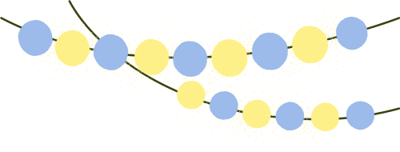
VẬN DỤNG – CỦNG CỐ
Tìm các tình huống trong thực tế liên quan tìm số hạng của một tổng, tìm số bị trừ, số trừ của hiệu tương tự như tình huống bài 4.

Slide 23
HƯỚNG DẪN VỀ NHÀ
Xem trước nội dung bài mời.
Ôn lại kiến thức đã học
Hoàn thành bài tập SBT

Slide 24
BÀI HỌC KẾT THÚC,
CẢM ƠN CÁC EM ĐÃ THEO DÕI!

